Slide 1
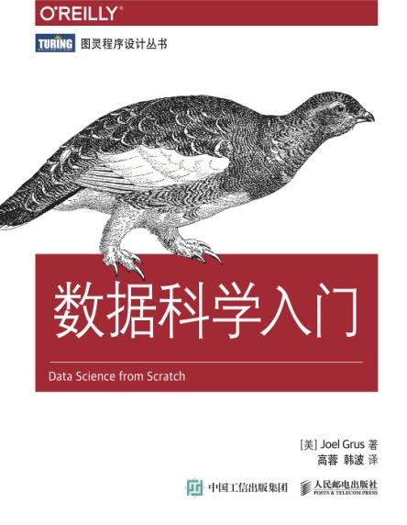
7. K均值聚类
K-Means clustering
信息科学与工程学院
潘 理
Notes:
尊敬的各位评委，在座的各位老师，大家上午好！
今天我给大家带来的课程是材料固体力学，与大家分享的内容是“这就是应力”

Slide 2
目录
聚类方法
K-Means聚类算法
聚类评估
应用案例
Notes:
准备分4个部分给大家进述：
首先引入一些与生活相关的固体力学事物，它们一定会受到外力作用，第二部分我们将给出外力的定义。
有了外力，那么事物内部的相互作用会怎样？紧接着，我们将引入应力的概念及其它的定义。
最后将给出应力的知识框架及课程展望。

Slide 3
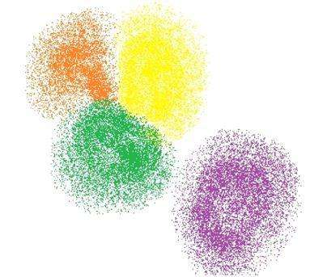
1. 聚类方法
聚类
所谓“类”，就是指相似元素的集合。“物以类聚，人以群分”
聚类算法的目标：
（1）使同一类对象的相似度尽可能地大；
（2）不同类对象之间的相似度尽可能地小。
3

Slide 4
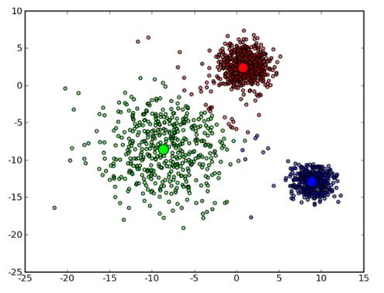
1. 聚类方法
聚类算法的分类
基于划分：给定一个有N个元组或者纪录的数据集，将元素划分到K个分组，每一个分组就代表一个聚类（K<N）。
特点：很适合发现中小规模的数据库中小规模的数据库中的球状簇。但计算量大。
算法：K-MEANS算法、K-MEDOIDS算法 等
4

Slide 5
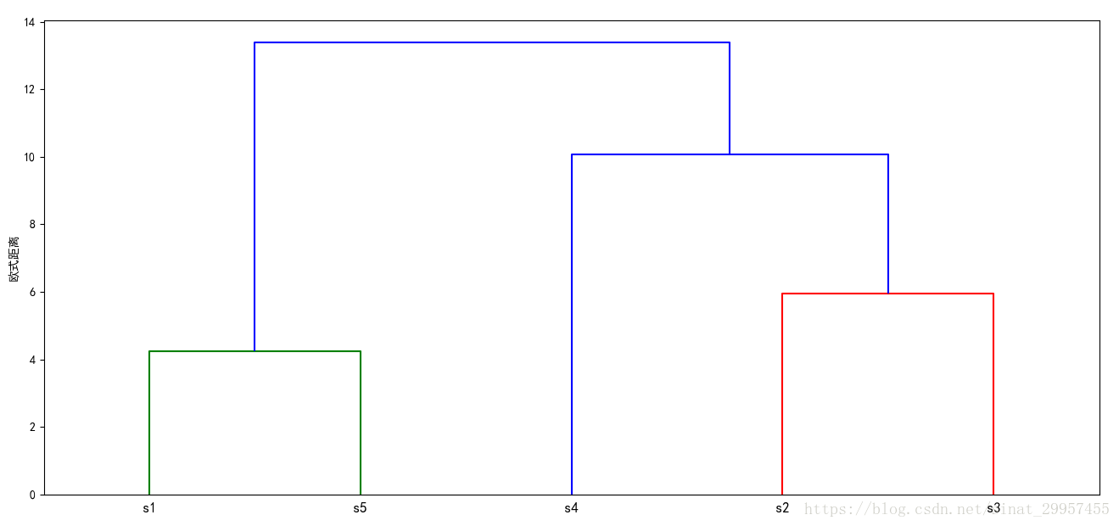
1. 聚类方法
聚类算法的分类
基于层次：试图在不同层次对数据集进行划分，从而形成树形的聚类结构。可采用"自底向上"的聚合策略，也可以采用"自顶向下"的分拆策略。
特点：较小的计算开销。
算法：BIRCH算法、CURE算法 等
5

Slide 6
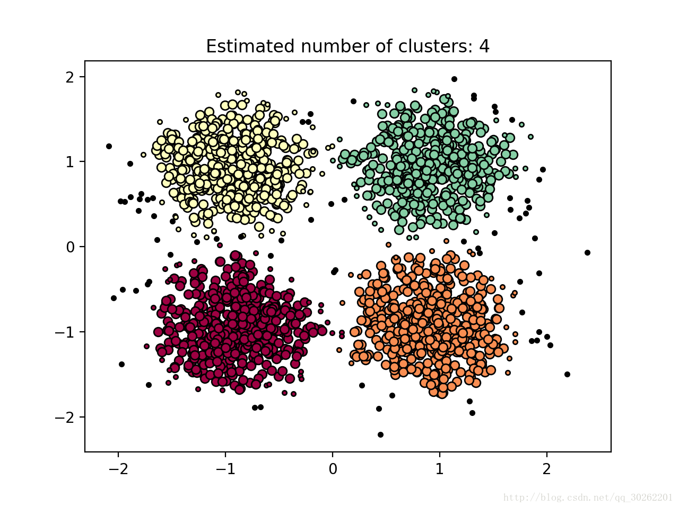
1. 聚类方法
聚类算法的分类
基于密度：只要一个区域中的点的密度大过某个阈值，就把它加到与之相近的聚类中去。
特点：能克服基于距离的算法只能发现“类圆形”聚类的缺点。
算法：DBSCAN算法、OPTICS算法 等
6

Slide 7
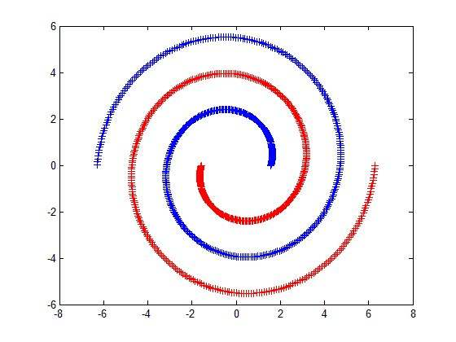
1. 聚类方法
聚类算法的分类
谱聚类 (Spectral Clustering)： 是一种基于图论的聚类方法, 其基本思想是利用样本数据的相似矩阵进行特征分解后得到的特征向量进行聚类.
特点：能够识别任意形状的样本空间且收敛于全局最优解，它与样本特征无关而只与样本个数有关。
将聚类问题转为图分割问题，使得连接不同组的边的权重尽可能低，组内的边的权重尽可能高
7

Slide 8
1. 聚类方法
Sklearn.cluster
使用模块 sklearn.cluster 来实现未标记的数据的聚类 （无监督学习）。
每个聚类算法有两个变体: 一个是 class, 它实现了fit方法来学习 train data的clusters；
还有一个function，是给定 train data，返回与不同clusters对应的整数标签array。
对于class，training data上的标签可以在labels_ 属性中找到。
8

Slide 9
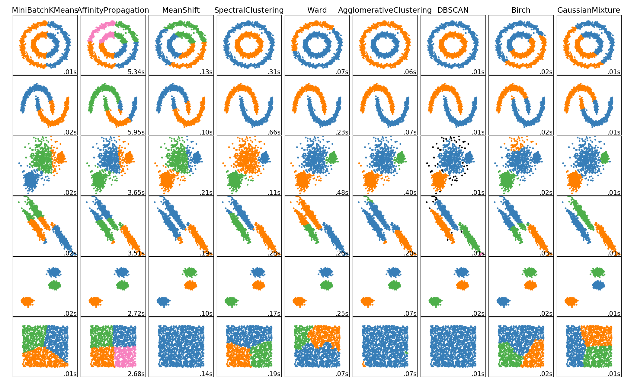
1. 聚类方法
Sklearn.cluster
不同聚类算法的特点对比。
9

Slide 10
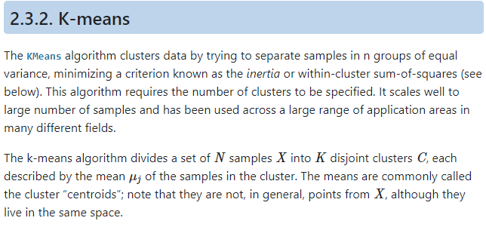
2. K均值聚类算法
K-means
质心
10

Slide 11
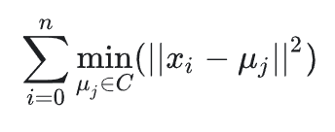
2. K均值聚类算法
K-means
k-means算法将N个样本X划分成K不相交的簇C，每个簇都用该簇中的样本的均值u_{j}描述；
这个均值通常被称为簇的质心。质心一般不是从簇中的点；
K-means算法旨在选择最小化within-cluster sum of squared（簇内和的平方和）的标准的质心：
11

Slide 12
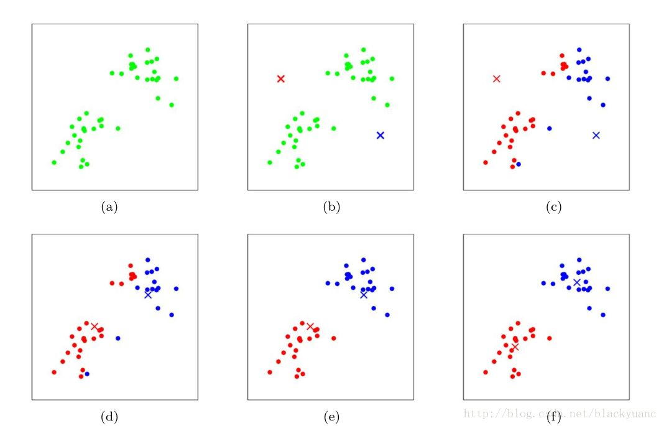
2. K均值聚类算法
K-means算法步骤：
K=2
12

Slide 13
2. K均值聚类算法
K-means算法步骤：
选择初始质心，通常的方法是从数据集X中选择k个样本。
初始化完成后，由以下步骤循环组成：
将每个样本分配到其最近的质心。
计算每个簇中所有样本的均值来创建新的质心。
计算旧的和新的质心之间的差异，直到该值小于阈值结束循环（即算法直到质心不再显著移动结束）。
13

Slide 14
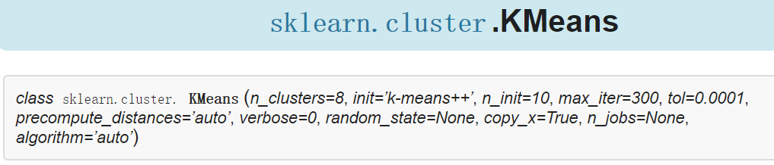
2. K均值聚类算法
sklearn.cluster.KMeans
n_clusters：即我们的k值，一般需要多试一些值以获得较好的聚类效果。
init： 即初始值选择的方式，可以为完全随机选择'random',优化过的'k-means++'或者自己指定初始化的k个质心。一般建议使用默认的'k-means++'。
n_init：用不同的初始化质心运行算法的次数，默认是10，一般不需要改。
max_iter：最大的迭代次数。
algorithm：有“ auto”, “full” or “elkan”三种选择。默认的“auto”则会根据数据值是否稀疏，来决定如何选择"full"和“elkan” 。建议直接用默认的"auto"
14

Slide 15
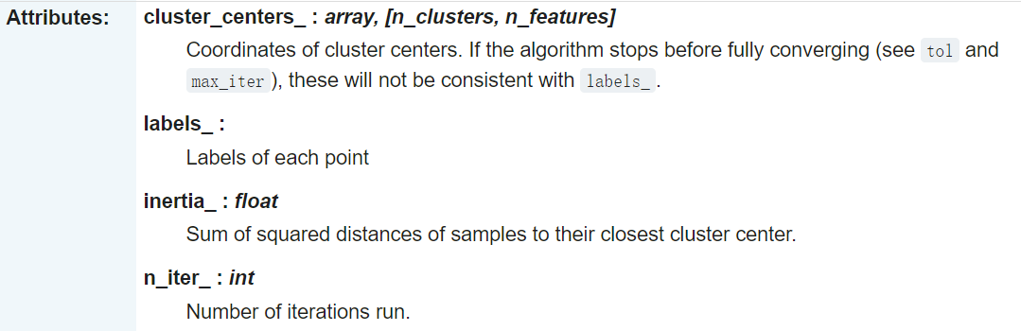
2. K均值聚类算法
sklearn.cluster.KMeans
15

Slide 16
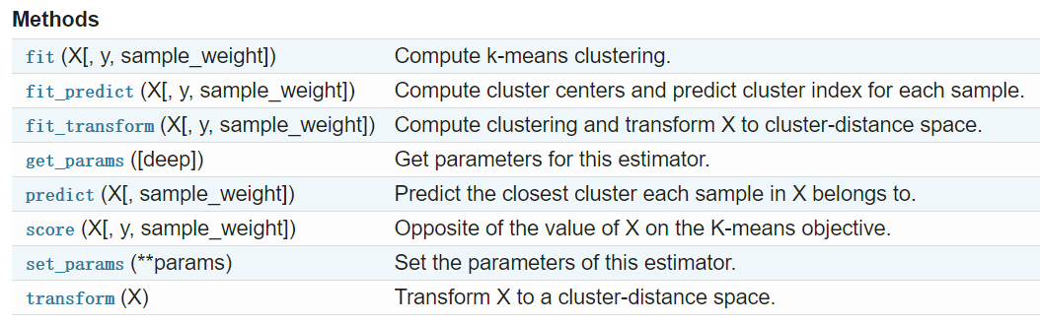
2. K均值聚类算法
sklearn.cluster.KMeans
16

Slide 17
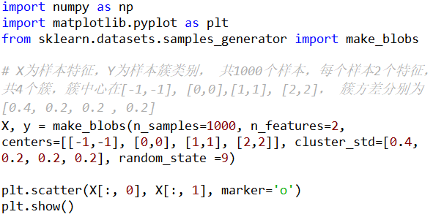
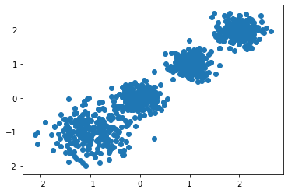
3. 实例分析
实例分析
随机创建二维数据作为训练集
17

Slide 18
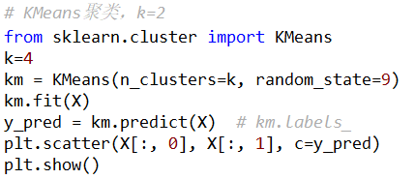
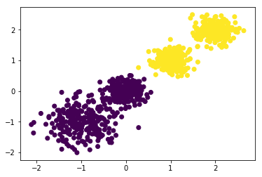
3. 实例分析
实例分析
用KMeans聚类，选择k=2
18

Slide 19

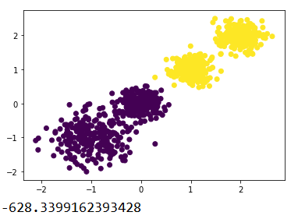
3. 实例分析
实例分析
评估分数
19

Slide 20
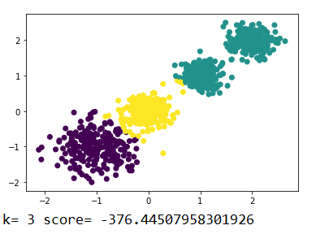
3. 实例分析
实例分析
评估分数
20

Slide 21
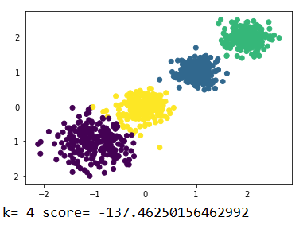
3. 实例分析
实例分析
评估分数
21

Slide 22

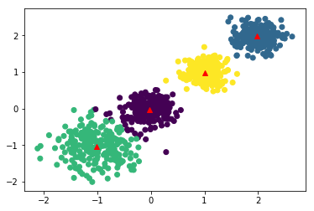
3. 实例分析
实例分析
显示质心（聚类中心）
22

Slide 23
3. 实例分析
实例分析
对比聚类正确率（假如有标签数据）
23

Slide 24
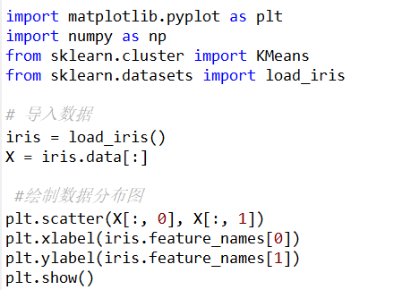
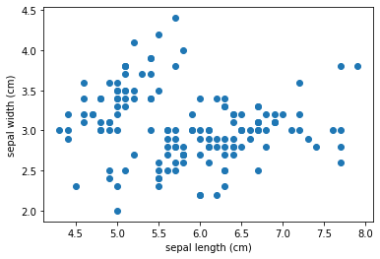
实践
鸢尾花聚类
导入鸢尾花数据集
24

Slide 25
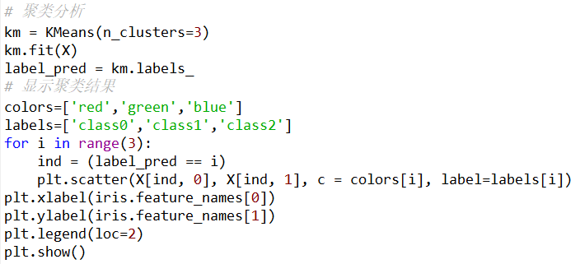
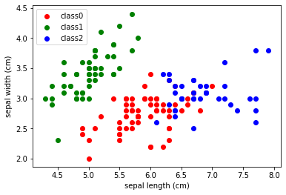
实践
鸢尾花聚类
K均值聚类
25

Slide 26
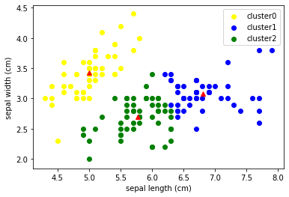
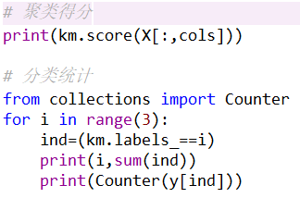
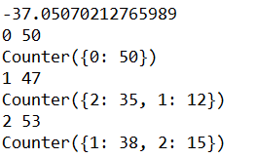
实践
鸢尾花聚类
K均值聚类
26

Slide 27

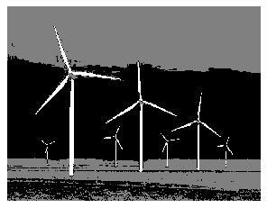
4. 应用案例
图像分割
对图像像素点颜色进行聚类实现简单的图像分割
27

Slide 28
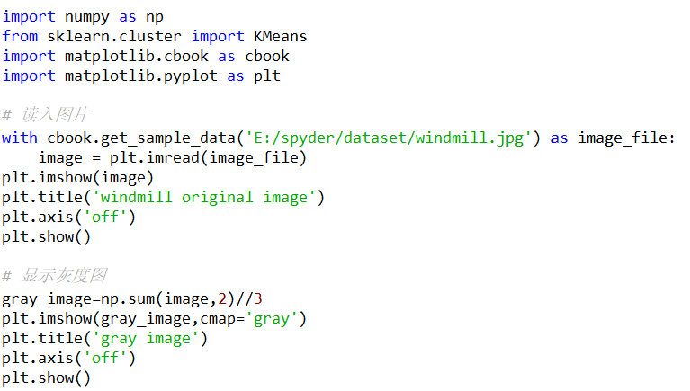
4. 应用案例
图像分割
对图像像素点颜色进行聚类实现简单的图像分割
28

Slide 29
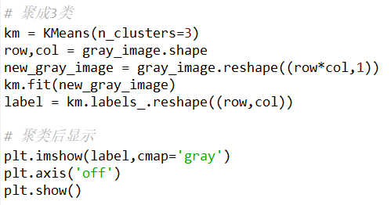
4. 应用案例
图像分割
对图像像素点颜色进行聚类实现简单的图像分割
29

Slide 30
作业
手写体数字聚类
sklearn datasets中的手写体数字数据集
datasets.load_digits()
1797*8*8三维数组
使用k-means方法，对数据集进行聚类
聚类后，按类显示数字图片
1000*28*28
30

